Slide 1
JavaScript
Desenvolvimento web para bioinformática
Aula 4

Slide 2
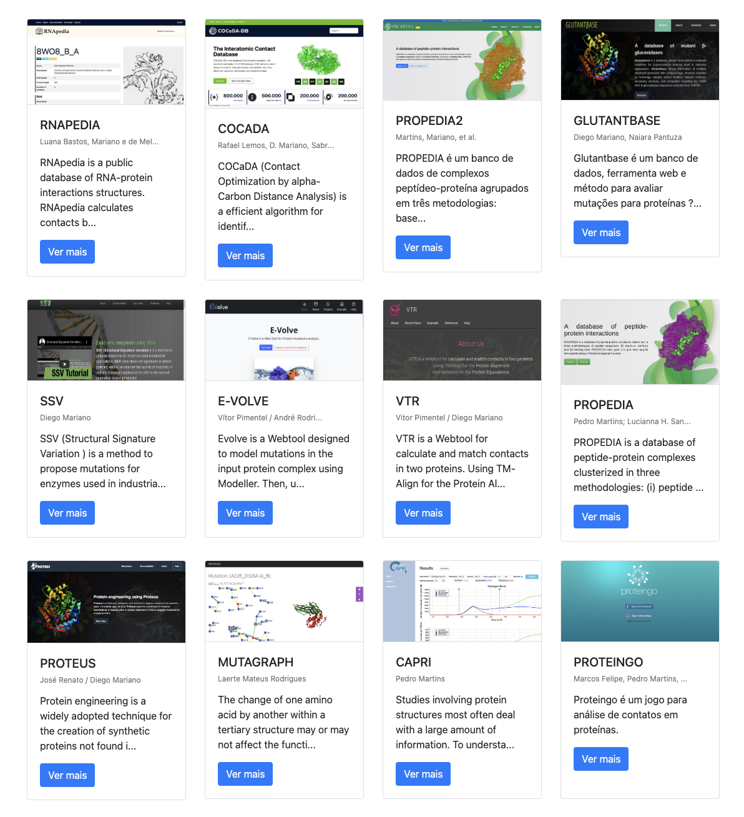
Sugestões de projetos
Reproduza a interface de uma ferramenta do LBS usando um framework de sua preferência
Exemplo: Next.js, Angular, Vue.js, Laravel, Django, Gatsby, etc.
Crie pelo menos duas páginas navegáveis
Lista de ferramentas
http://bioinfo.dcc.ufmg.br/

Slide 3



JavaScript

Slide 4
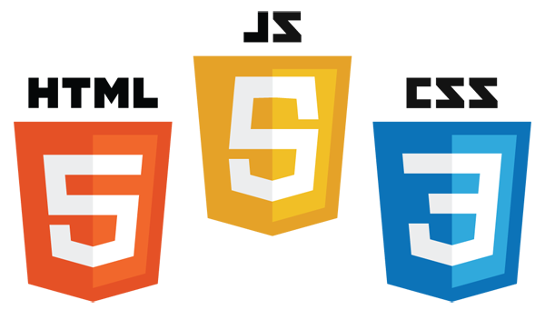
O que é?
Linguagem de programação client-side
Tipagem dinâmica e fraca
Principais tecnologias da Internet
HTML
CSS
JavaScript
Notes:
Tipagem dinâmica: tipo dos dados são atribuídos pelos valores.
Tipagem fraca: permite operações entre tipos diferentes

Slide 5

Criada em 1995 | Brendan Eich | Netscape

Slide 6
JavaScript ≠ Java
Notes:
No começo de Dezembro de 1995, o Java estava no seu ápice e a linguagem foi renomeada para JavaScript.

Slide 7

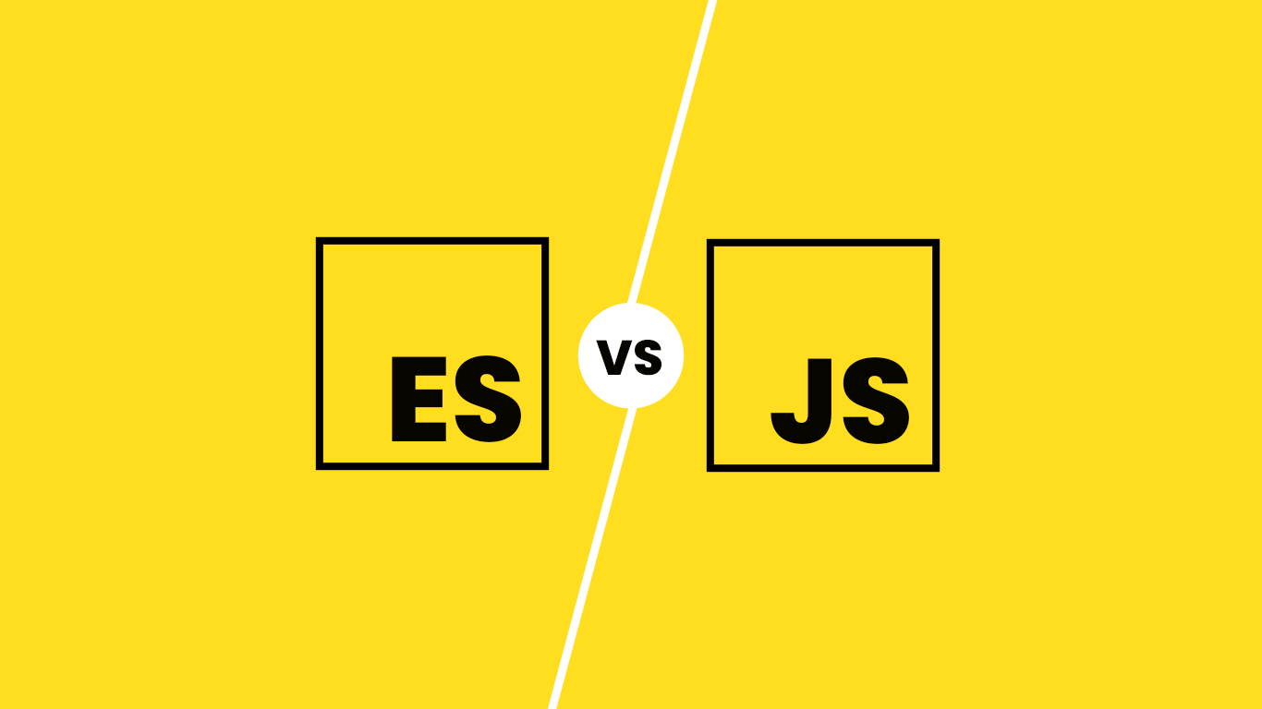
ECMAScript
Anos 1990 - Linguagens concorrentes
ECMA decidiu criar o padrão ECMA-262
(European Computer Manufacturers Association)
O nome JavaScript era patenteado pela Sun Microsystems (hoje Oracle)
ECMAScript
Popular: JavaScript

Slide 8
Exemplo de uso

Slide 9
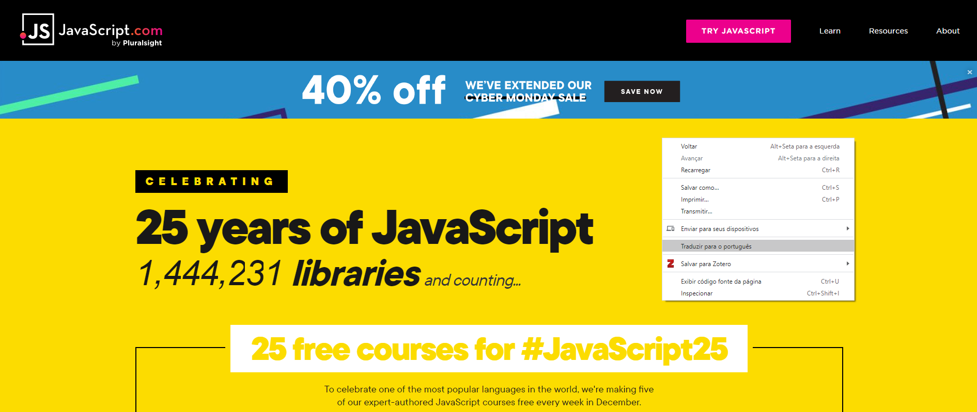
Plugin Tradutor
Fonte: https://www.javascript.com/
Notes:
Exemplo, plugin tradutor…
Com um click

Slide 10
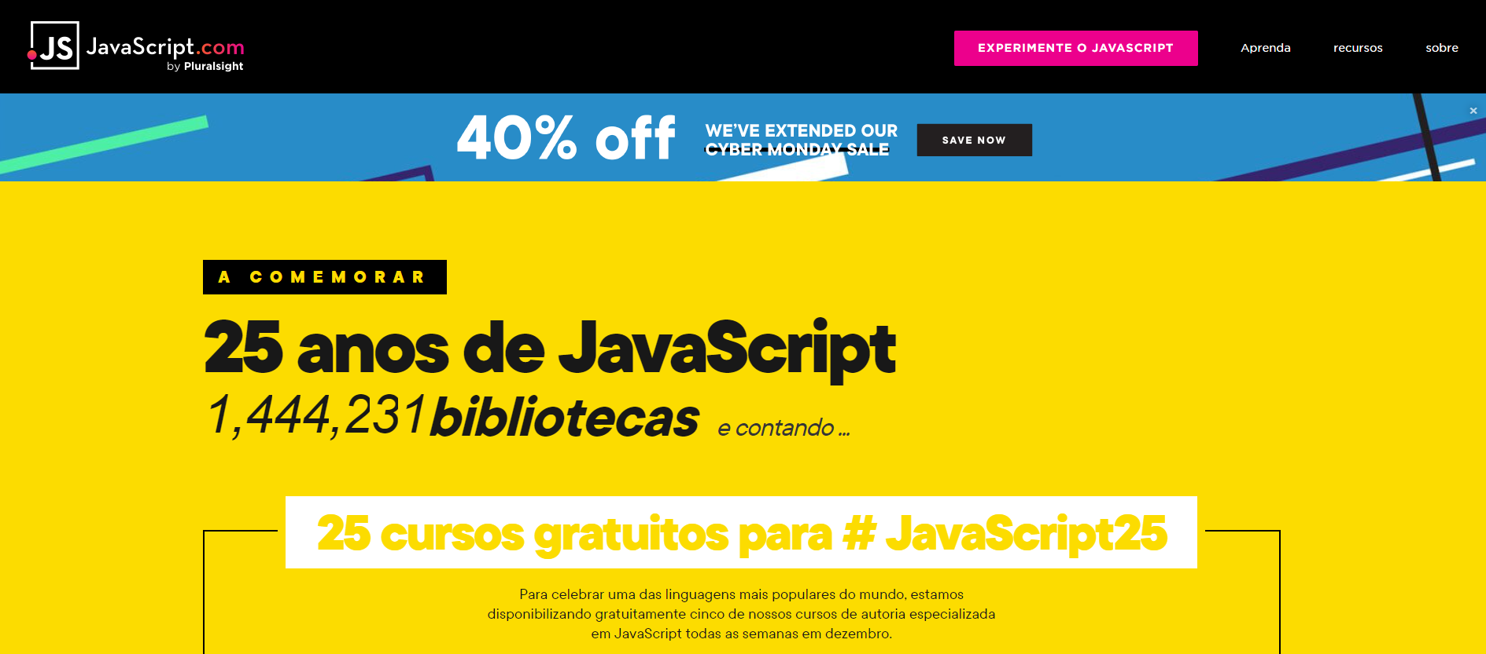
Exceto texto em imagens
Com um clique toda a página foi traduzida para o português
Notes:
O plugin detecta onde tem texto…
Consulta o servidor de tradução…

Slide 11
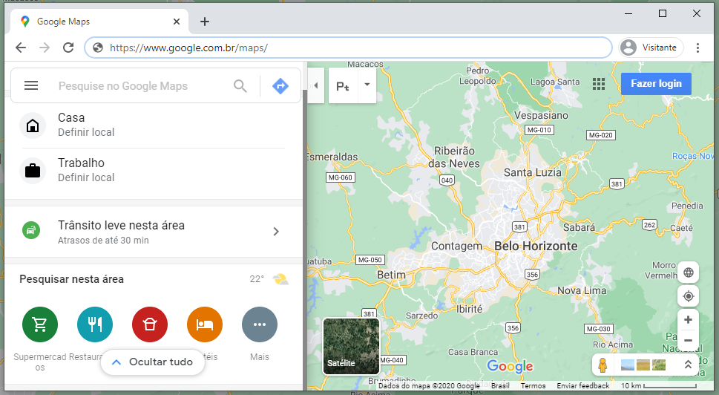
Notes:
Pagina interativa

Slide 12
Exemplo prático
Usando javascript para alterar a cor de fundo

Slide 13
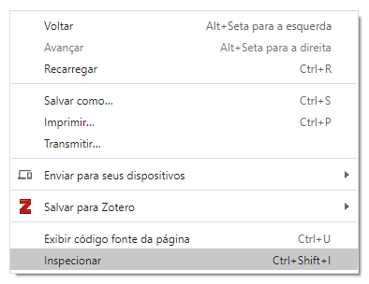
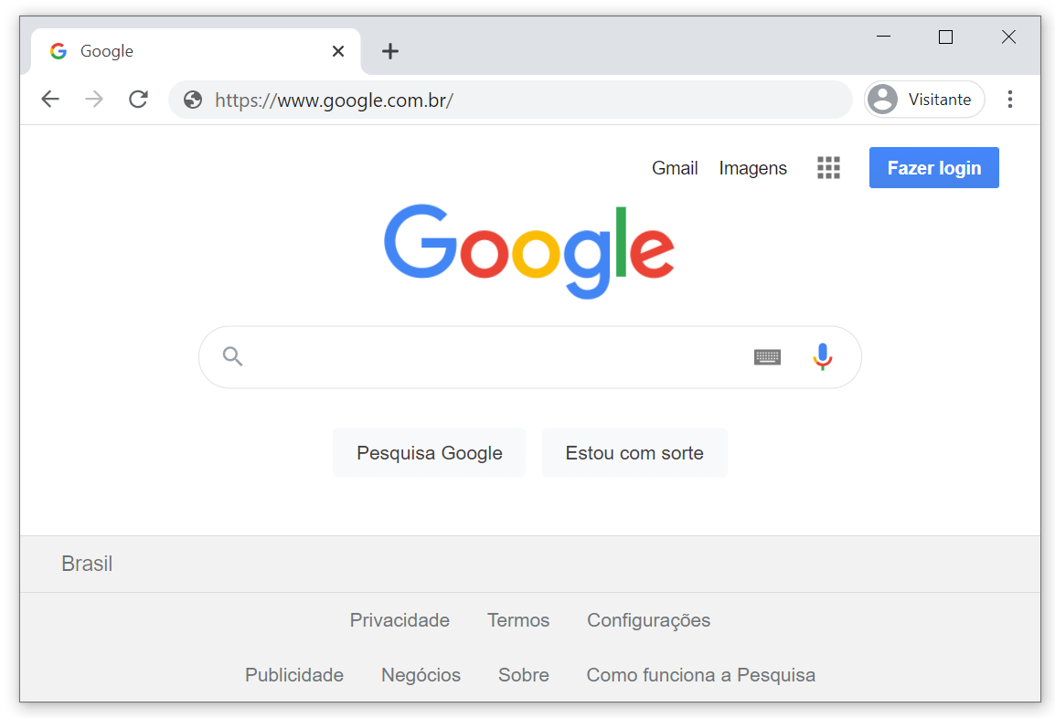
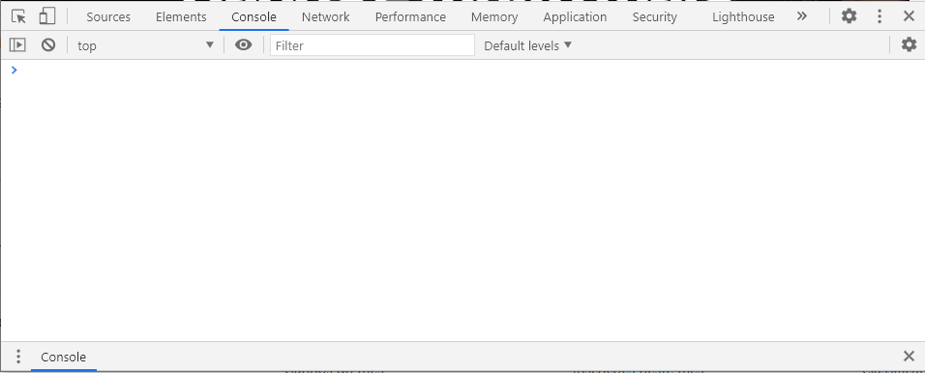
Inspecionar elemento

Slide 14
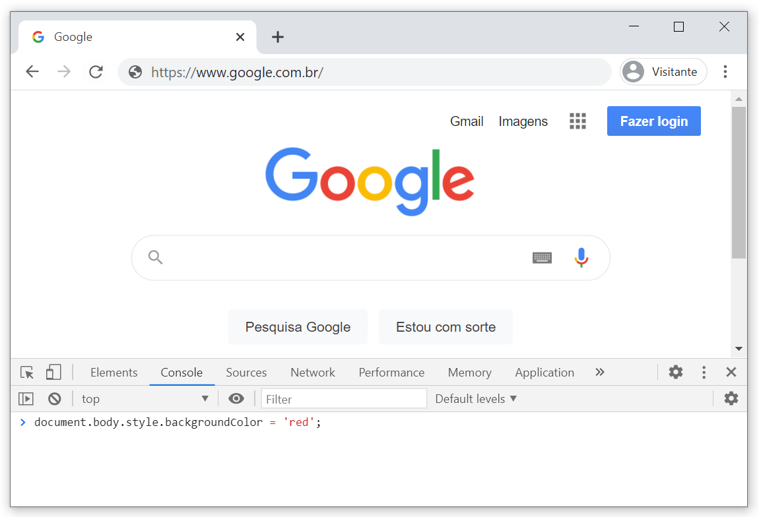

Slide 15
document.body.style.backgroundColor = 'red';

Slide 16
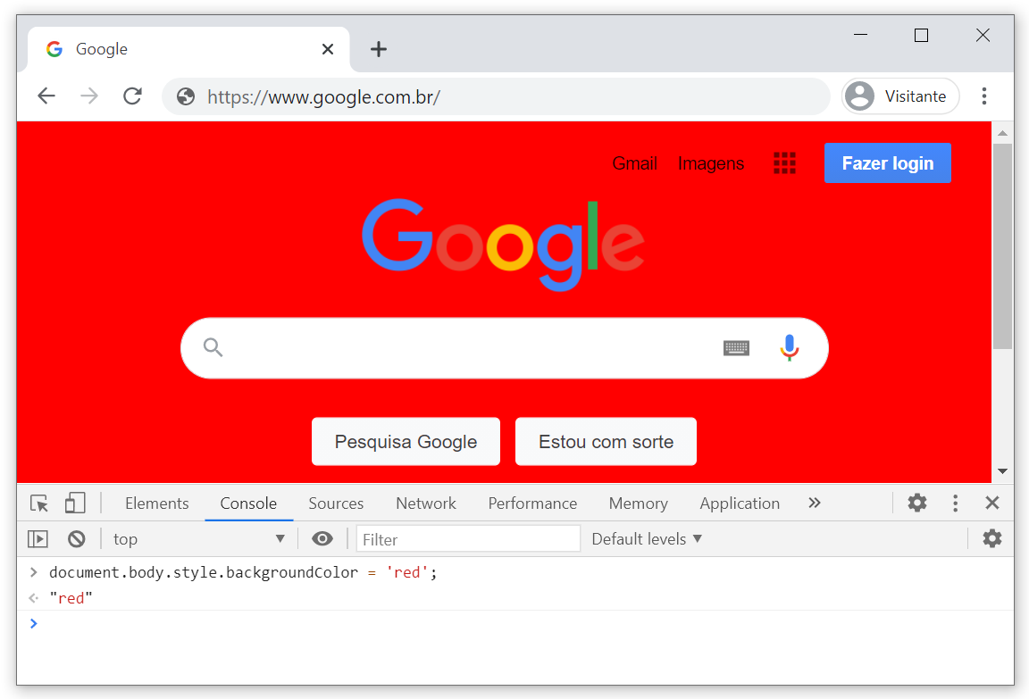

Slide 17
tag <body>
Cor de fundo
(propriedade background-color)
document.body.style.backgroundColor = 'red';
documento
vermelho
Alterar o estilo

Slide 18

HTML
CSS
lINK
JS

Slide 19
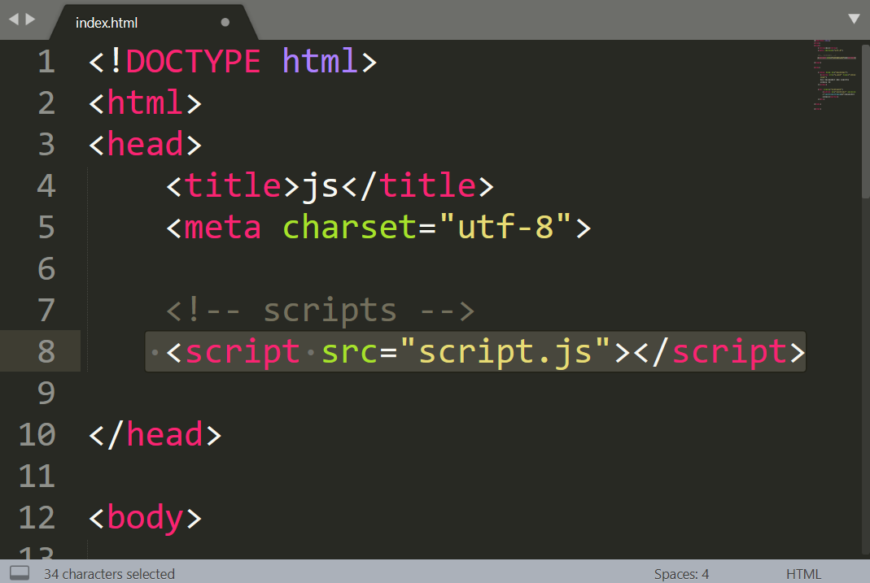
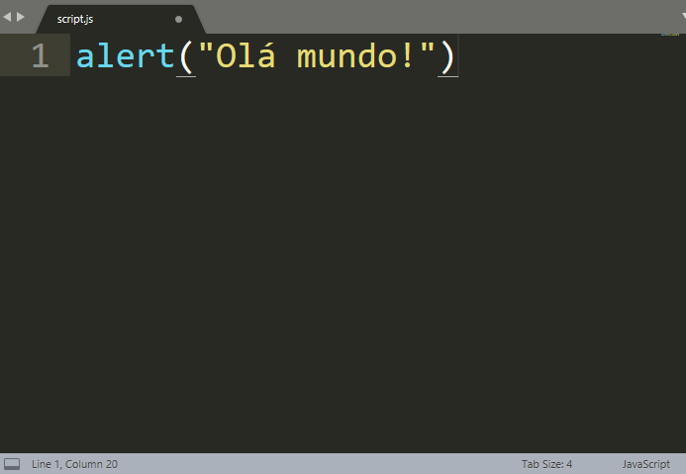
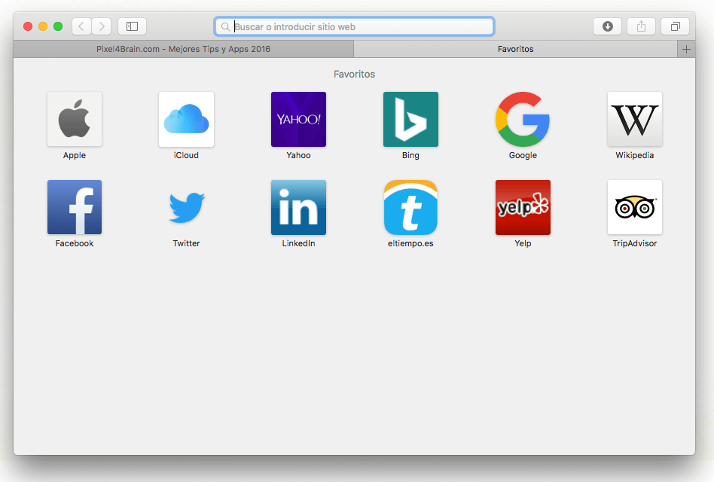
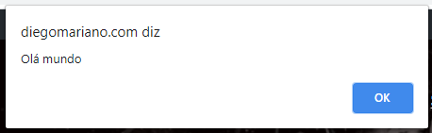
Notes:
v

Slide 20
Recursos da linguagem

Slide 21
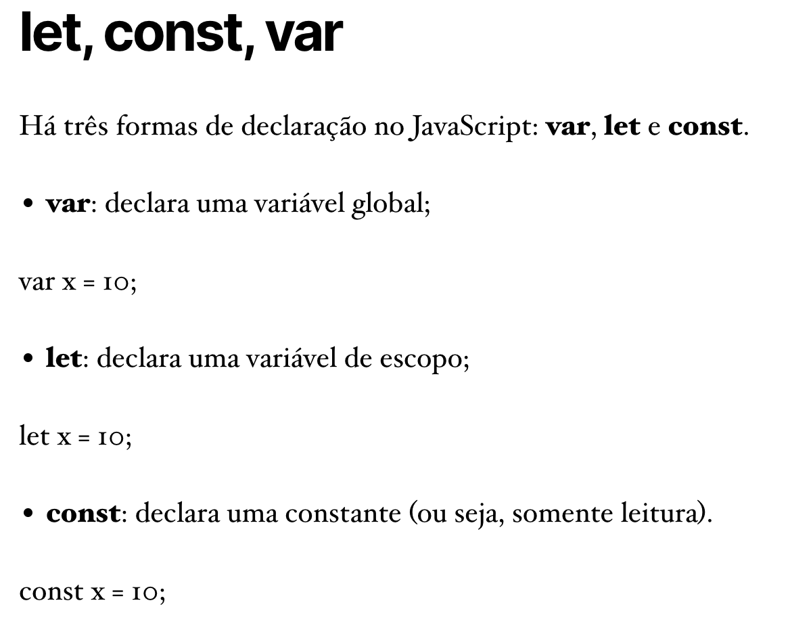
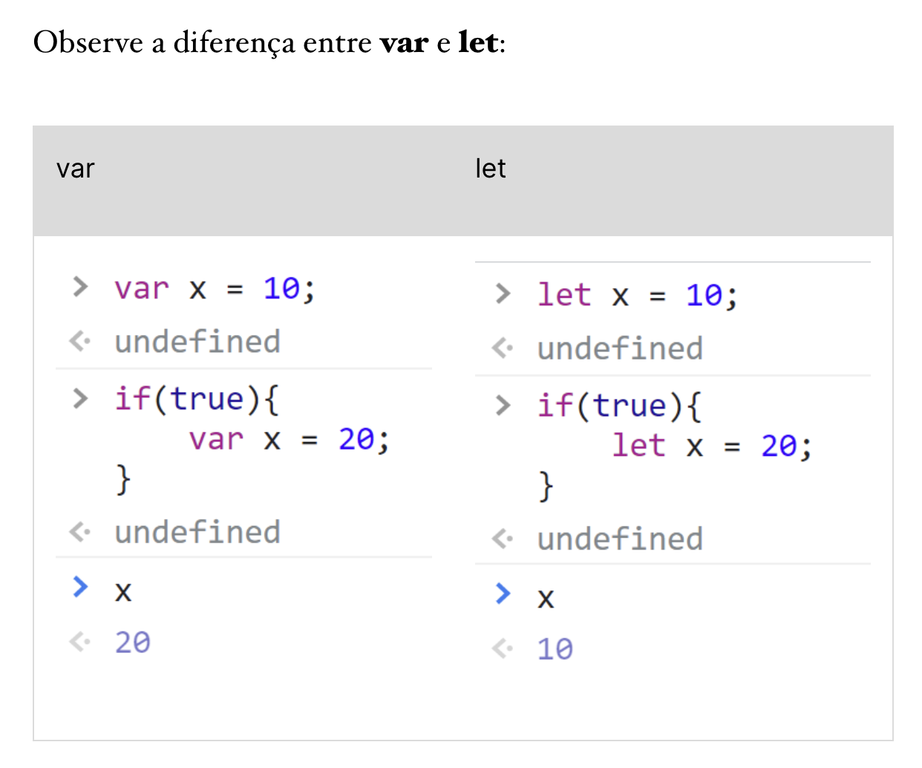

Slide 22
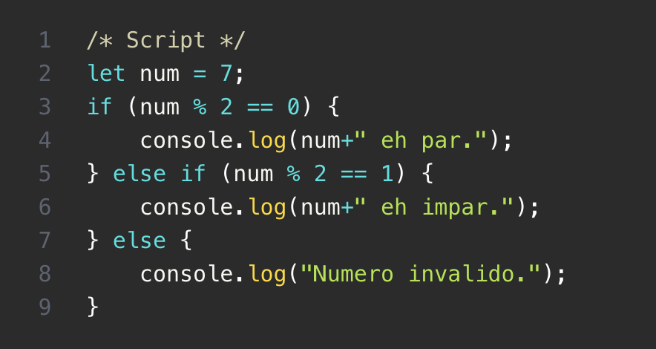
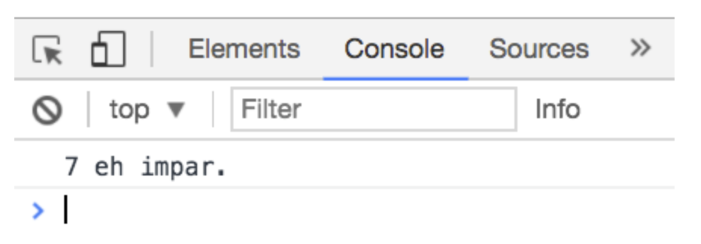
Comandos condicionais if/else

Slide 23
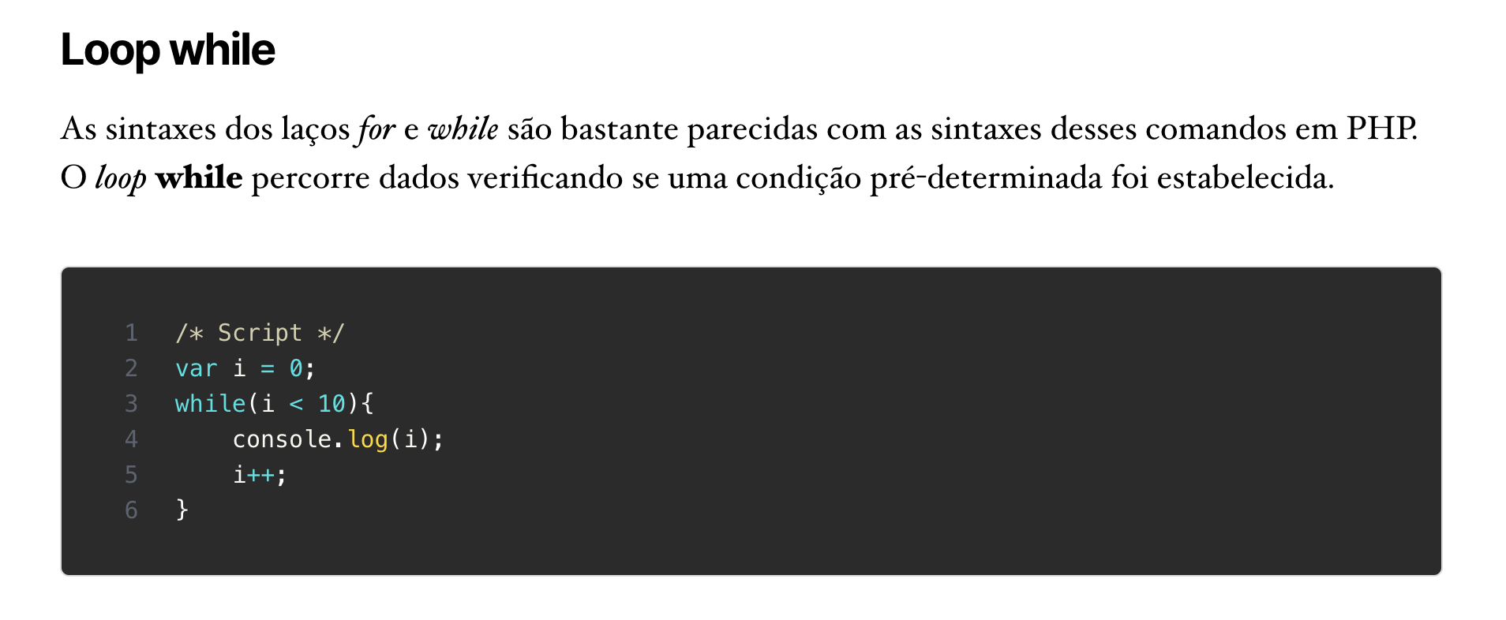

Slide 24
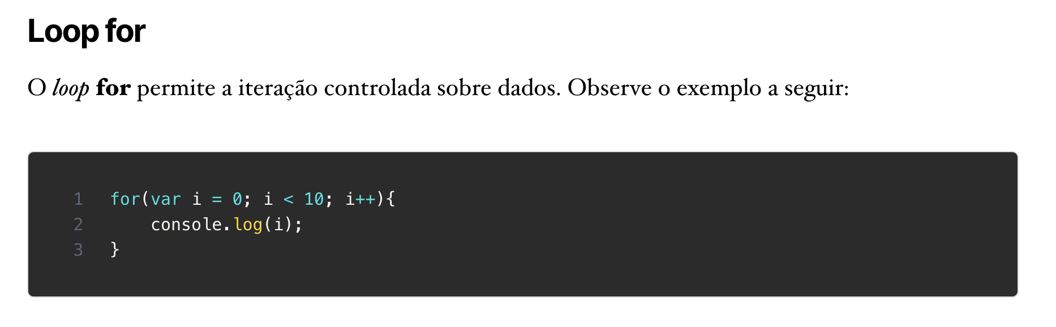

Slide 25
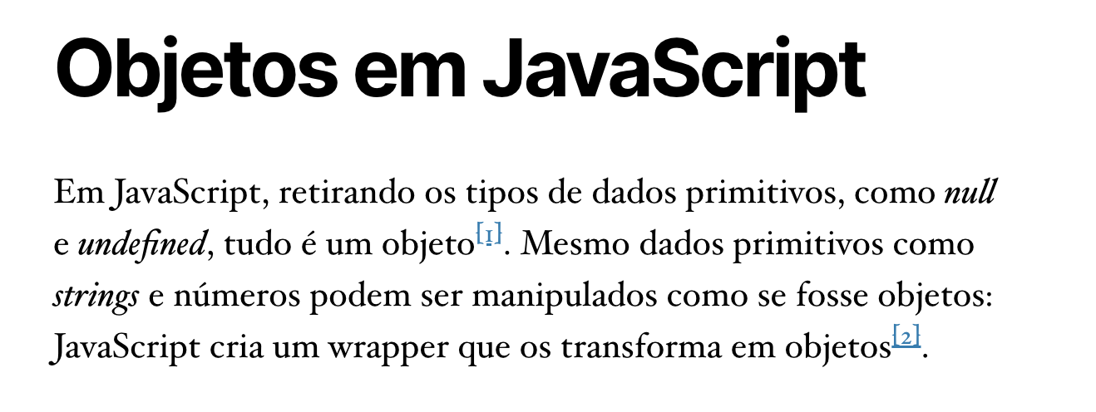
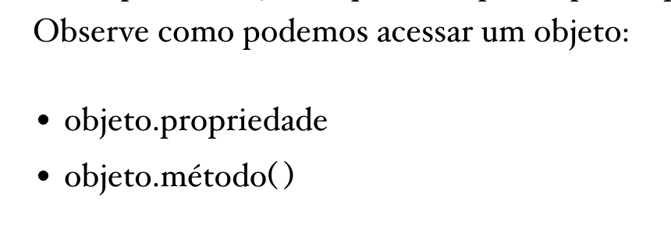
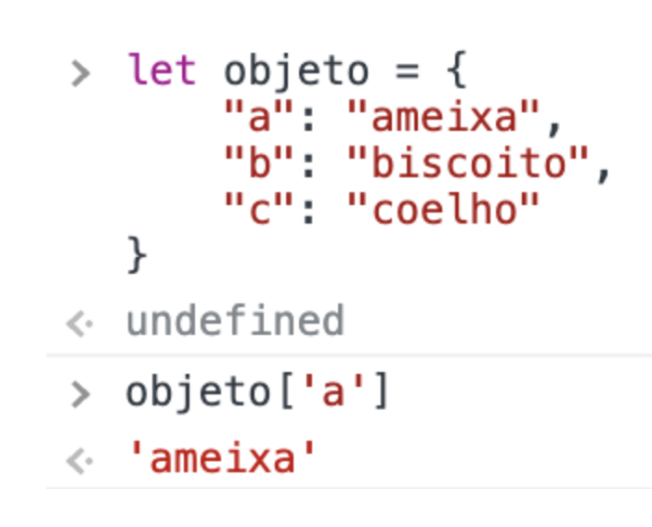
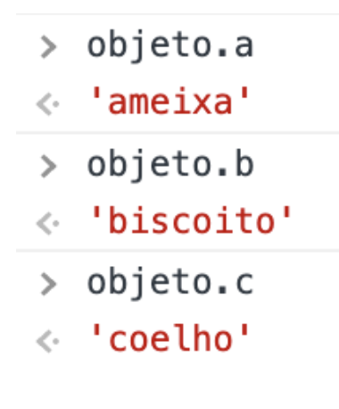
JSON

Slide 26
Exercício
Use um laço de repetição para exibir todo o conteúdo do objeto a seguir.
Dica: use o operador in

Slide 27
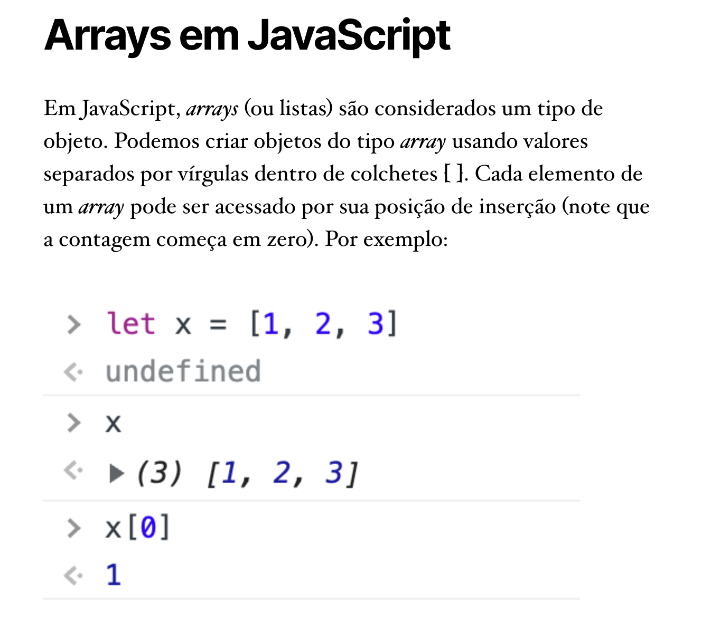

Slide 28
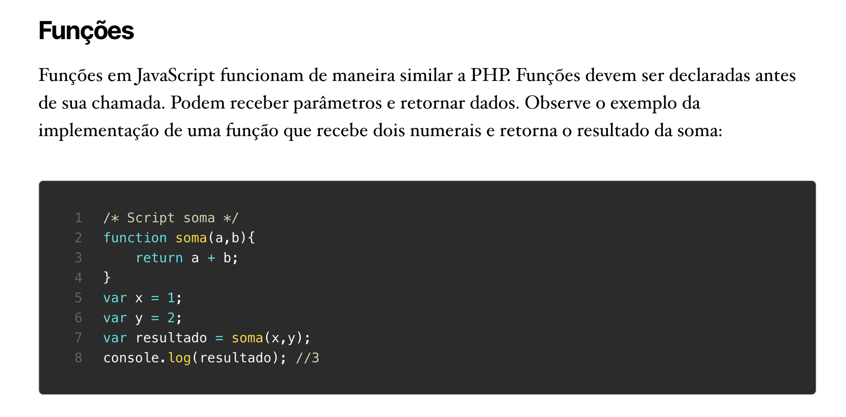

Slide 29
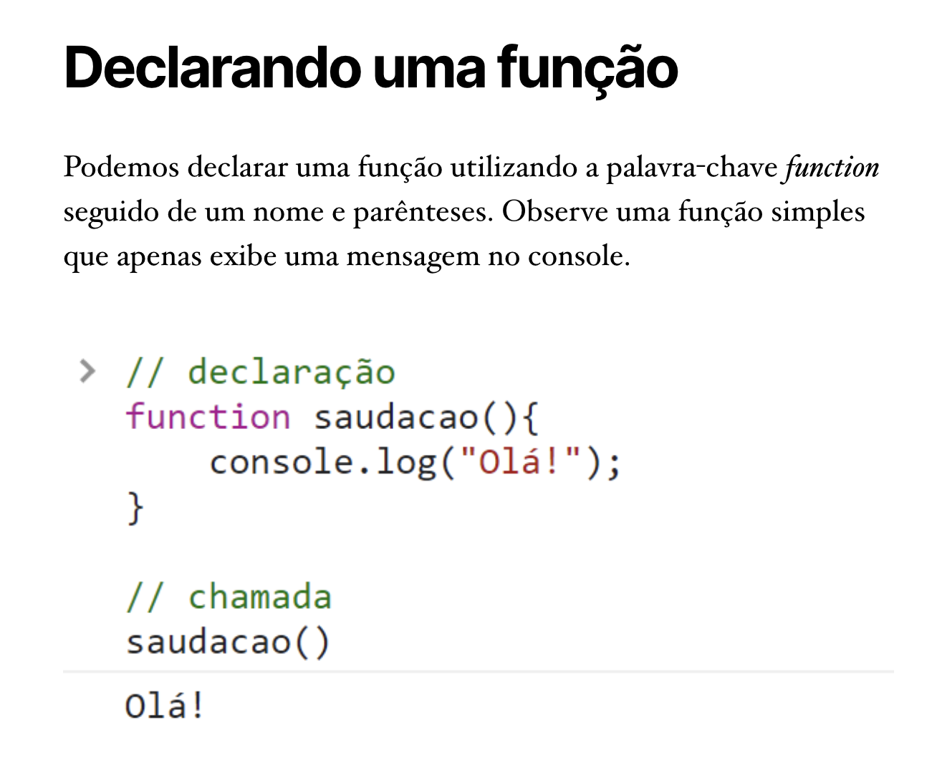

Slide 30
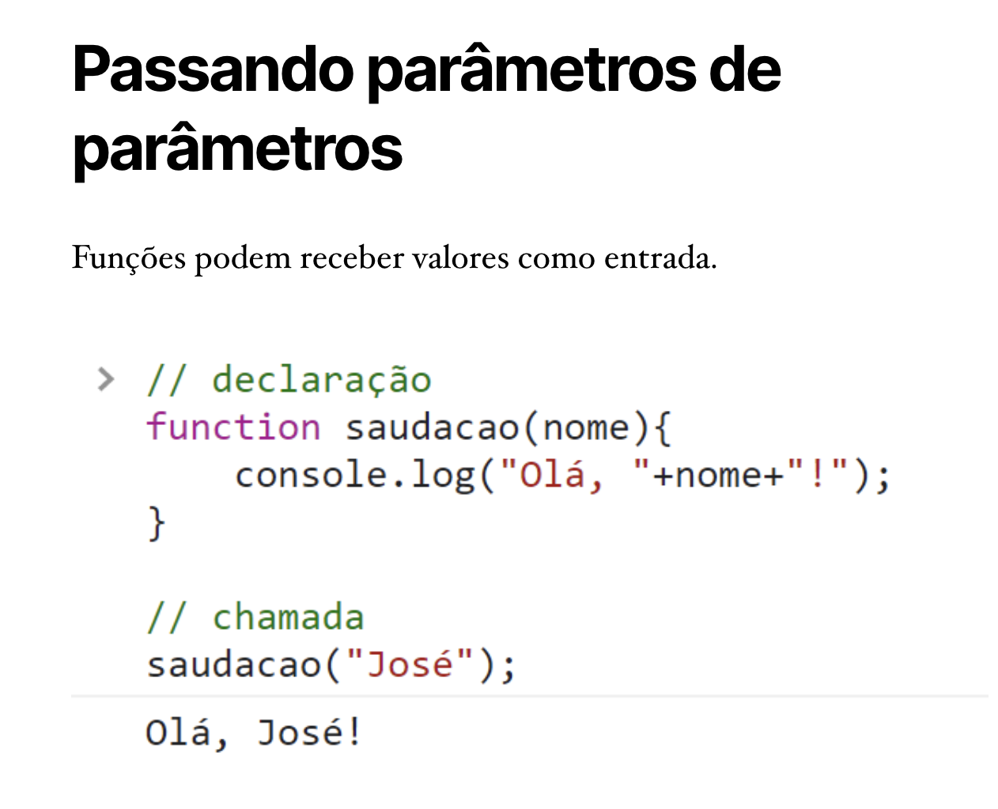
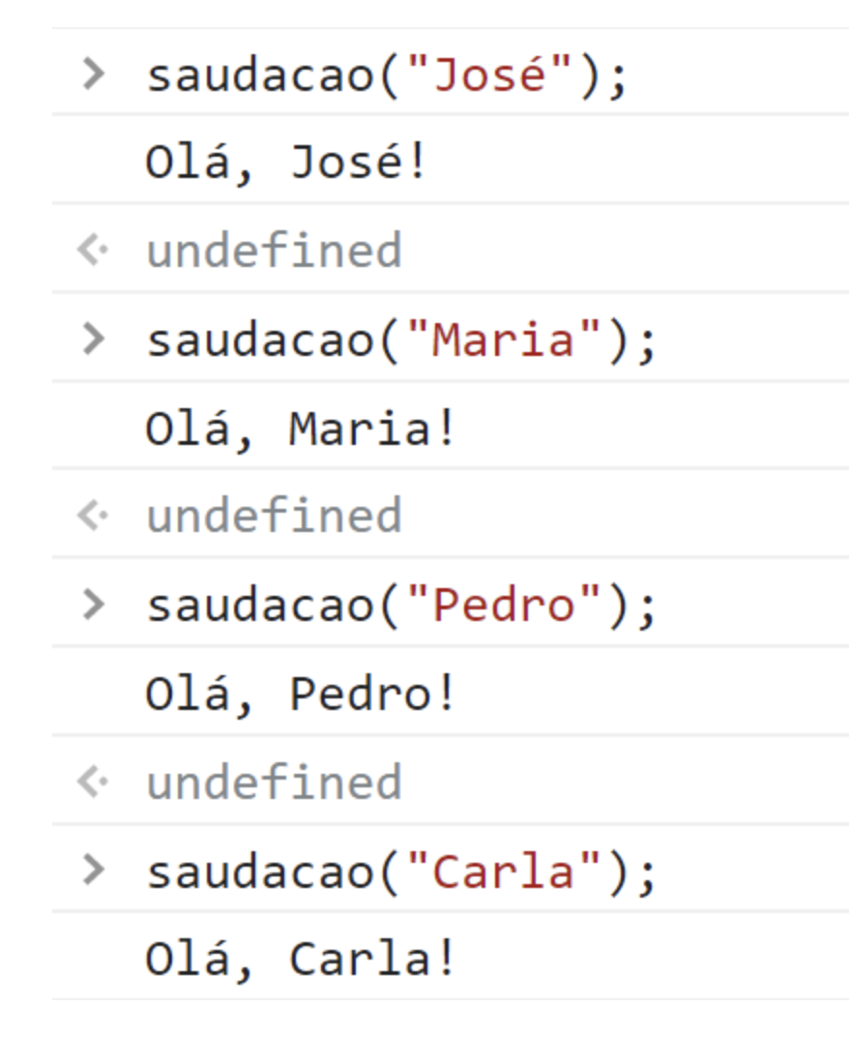

Slide 31
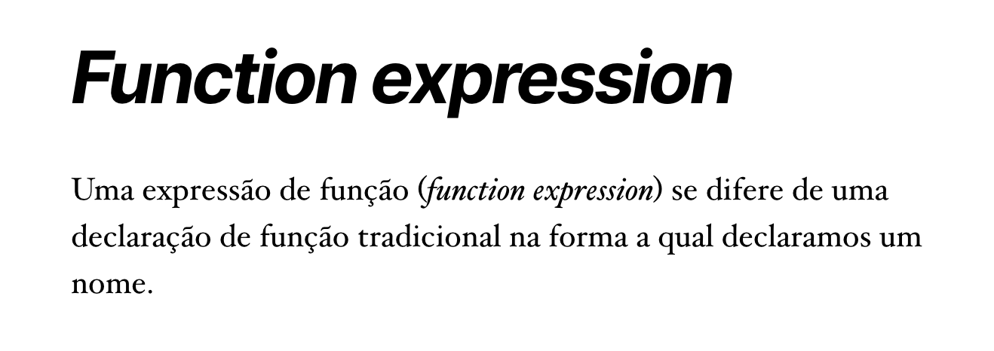
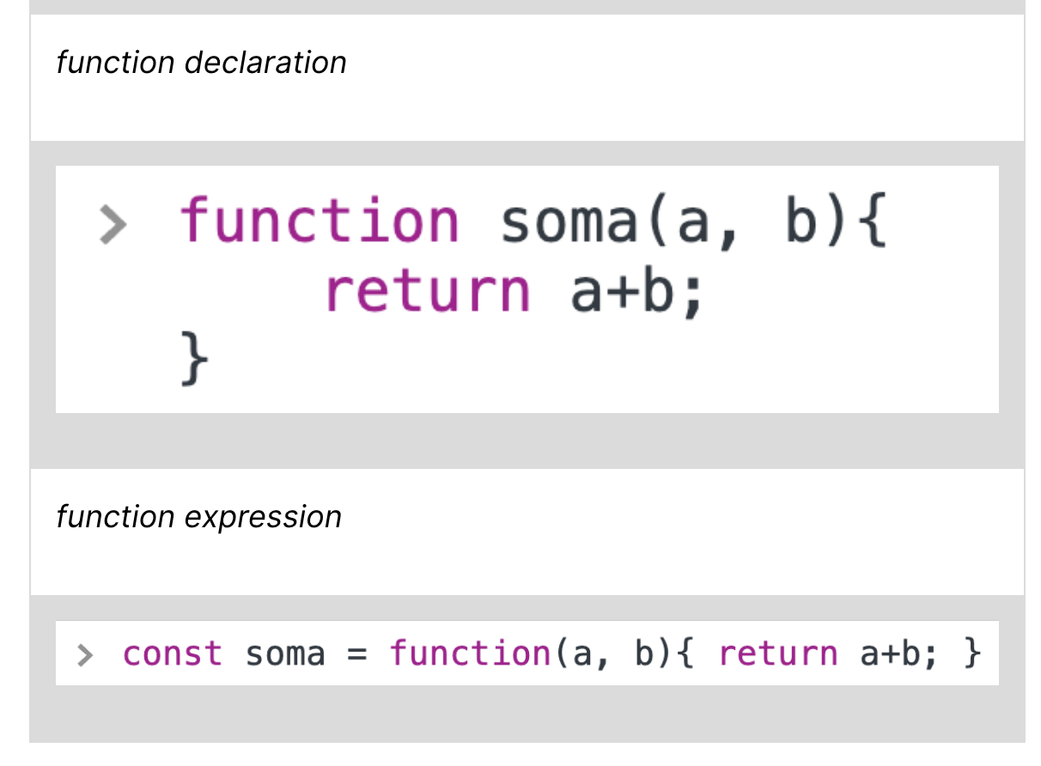
!

Slide 32
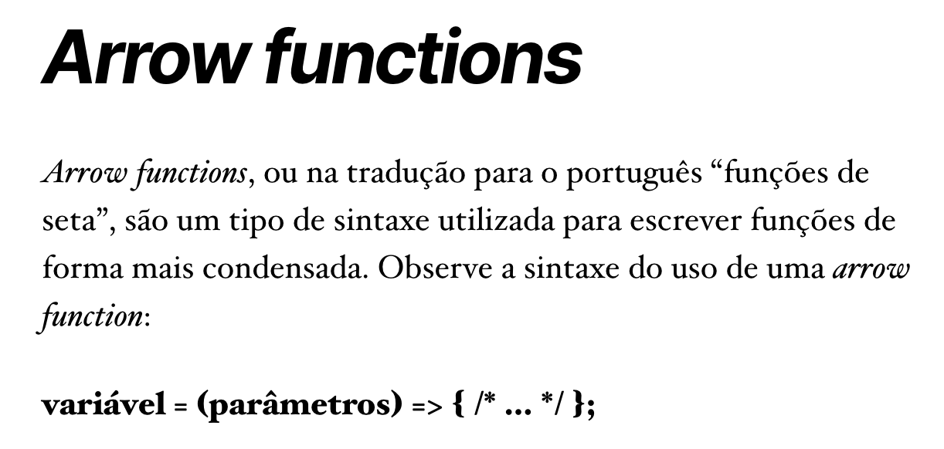
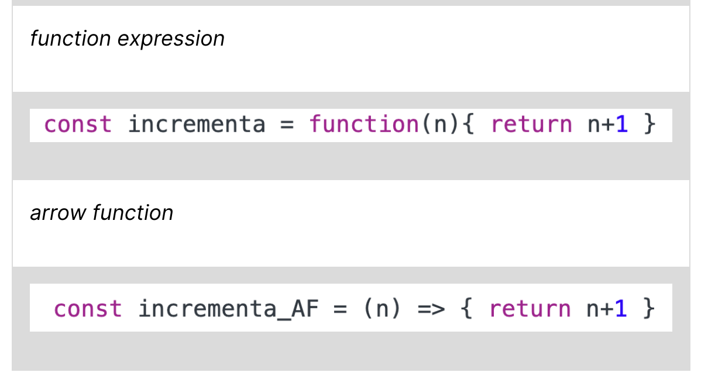

Slide 33
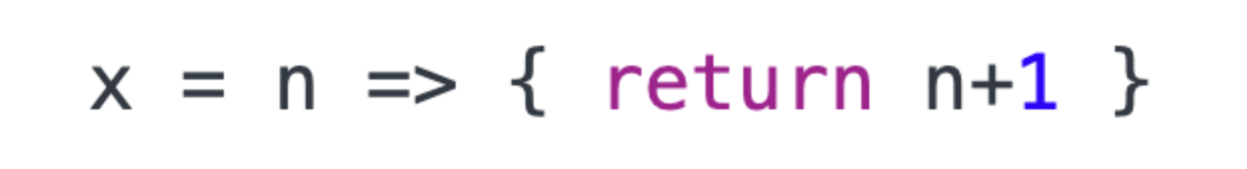
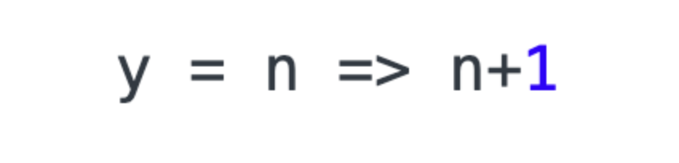
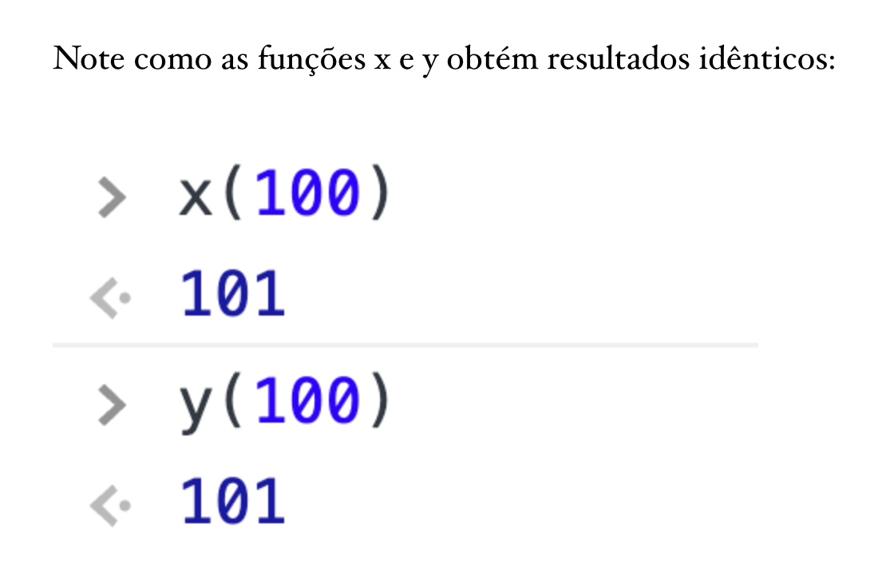
Simplificando
Dá pra simplificar mais?
Resultado:

Slide 34
Exercício
Escreva uma função que retorne o quadrado de um número
Reescreva a função usando arrow function

Slide 35
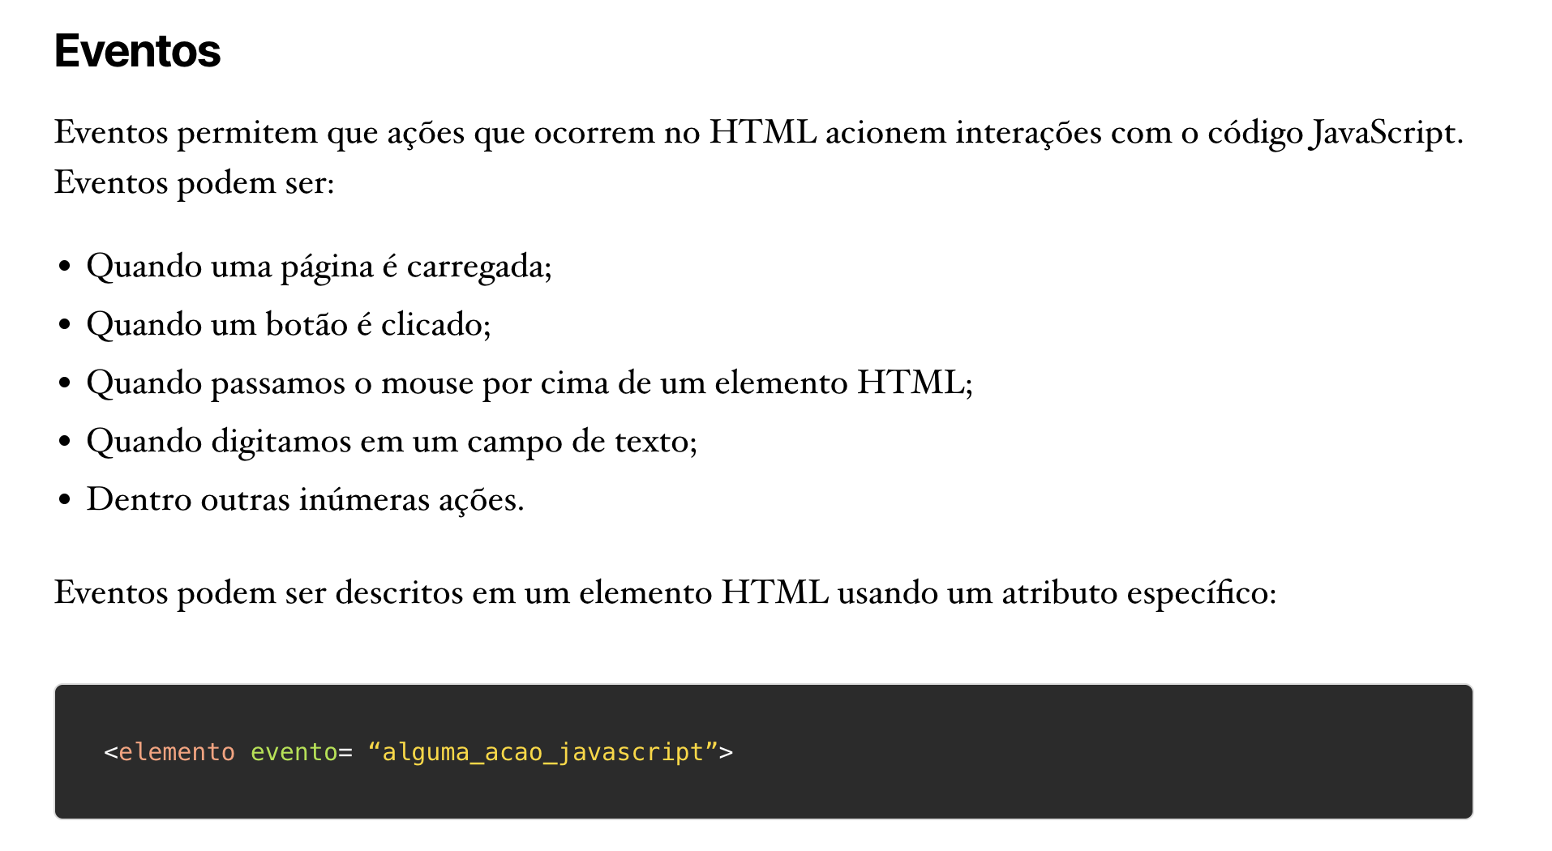

Slide 36
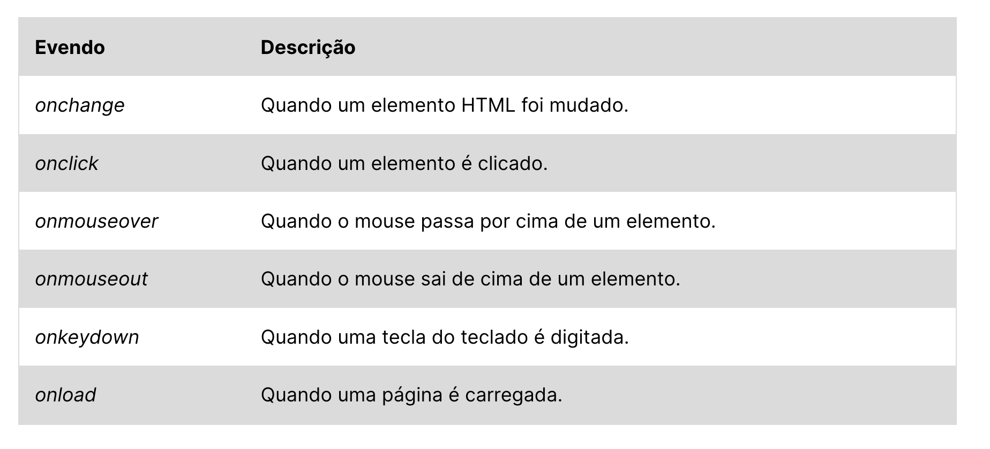

Slide 37
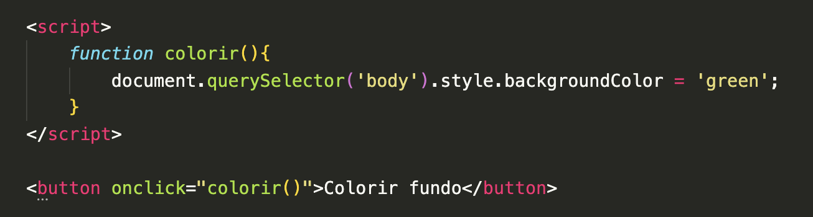
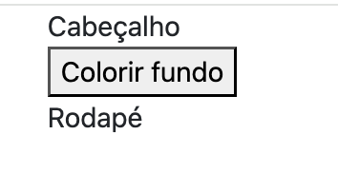
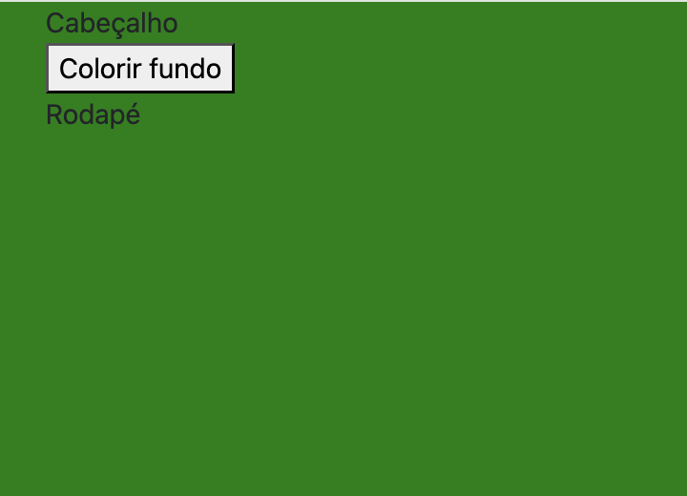
EXEMPLO
Antes do click
Após o click

Slide 38
Manipulando o DOM
DOM = document object model
Selecione o elemento com o querySelector
let selecionado = document.querySelector([SELETOR])
Altere o estilo com style.[propriedade]
selecionado.style.backgroundColor = 'green’; // muda o fundo para verde

Slide 39
Inserindo textos
selecionado.textContent =‘Valor gravado na tela’;
Ou inclua um HTML:
selecionado.innerHTML = ’<div class=“bg-danger”>Olá</div>’;

Slide 40
Bibliotecas JavaScript

Slide 41
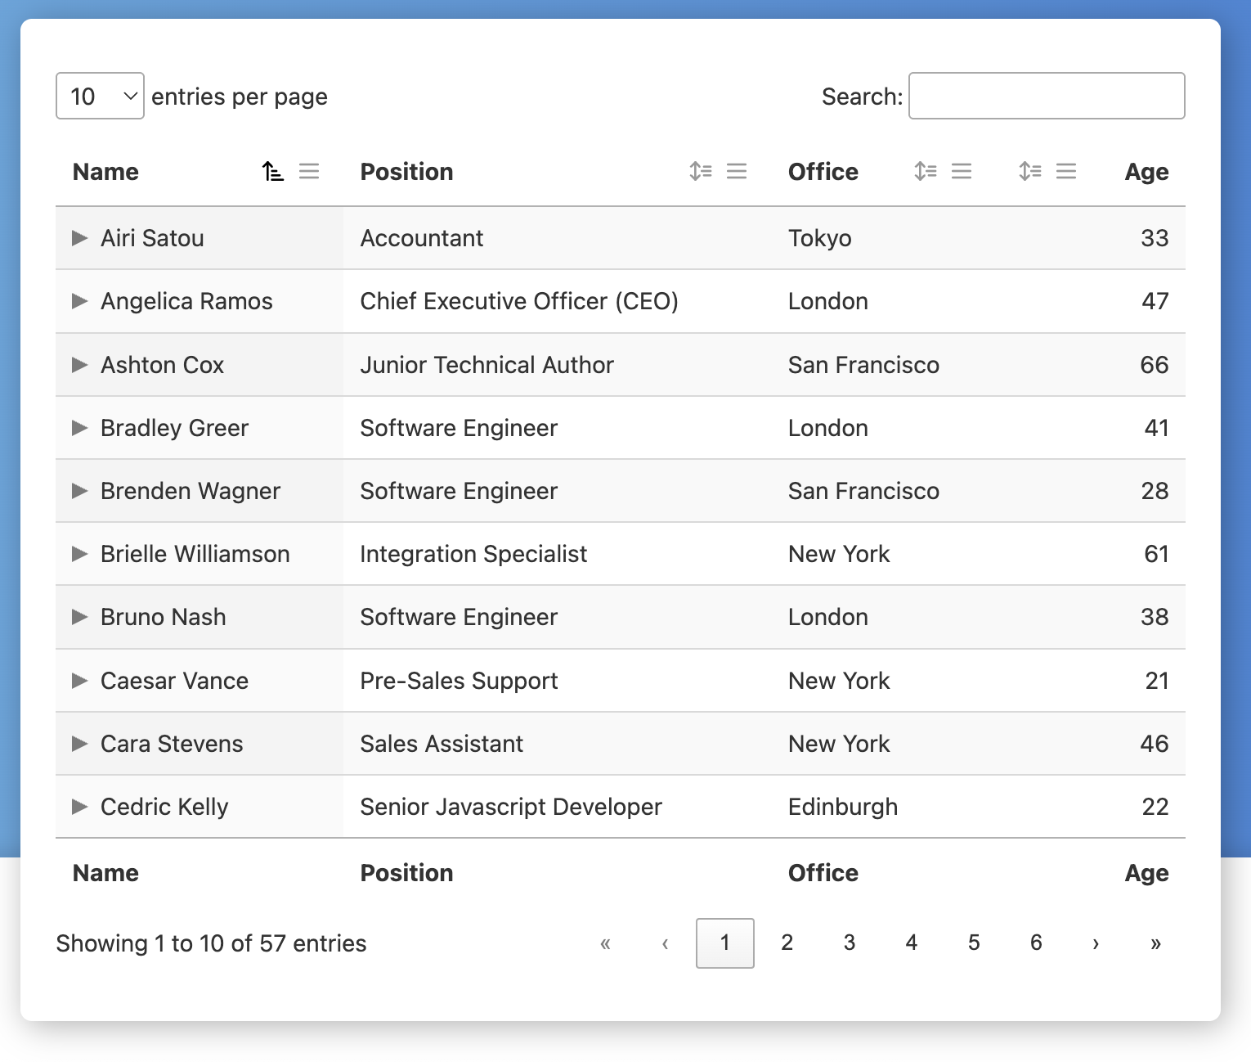
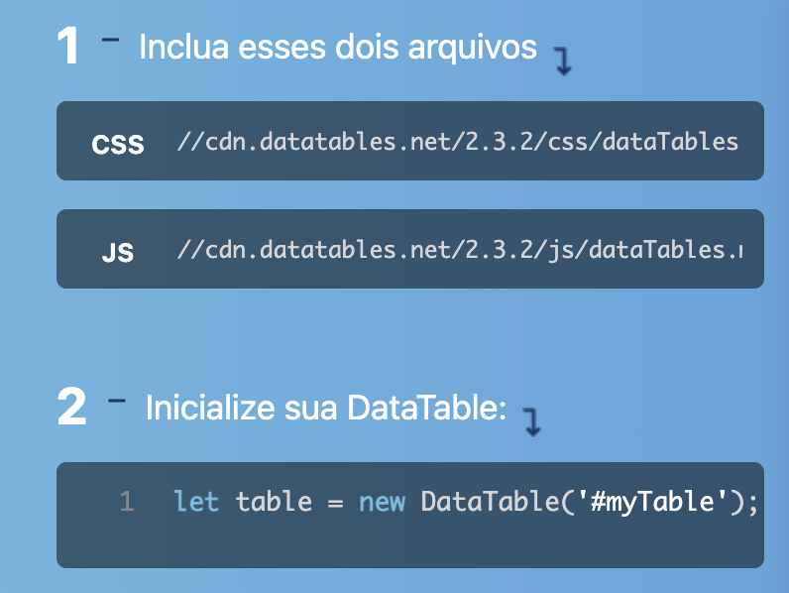
DataTables
https://datatables.net/
Veja também https://diegomariano.com/datatables/

Slide 42
Exercício
Código | Nome
A | Alanina
R | Arginina
N | Asparagina
D | Aspartato
C | Cisteína
E | Glutamato
Q | Glutamina
G | Glicina
H | Histidina
I | Isoleucina
L | Leucina
K | Lisina
M | Metionina
F | Fenilalanina
P | Prolina
S | Serina
T | Treonina
W | Triptofano
Y | Tirosina
V | Valina
Crie a seguinte tabela com DataTables:
Código necessário
CSS
https://cdn.datatables.net/2.3.2/css/dataTables.dataTables.min.css
Script
https://cdn.datatables.net/2.3.2/js/dataTables.min.js
Iniciando a tabela
let table = new DataTable(‘#nome-tabela');

Slide 43
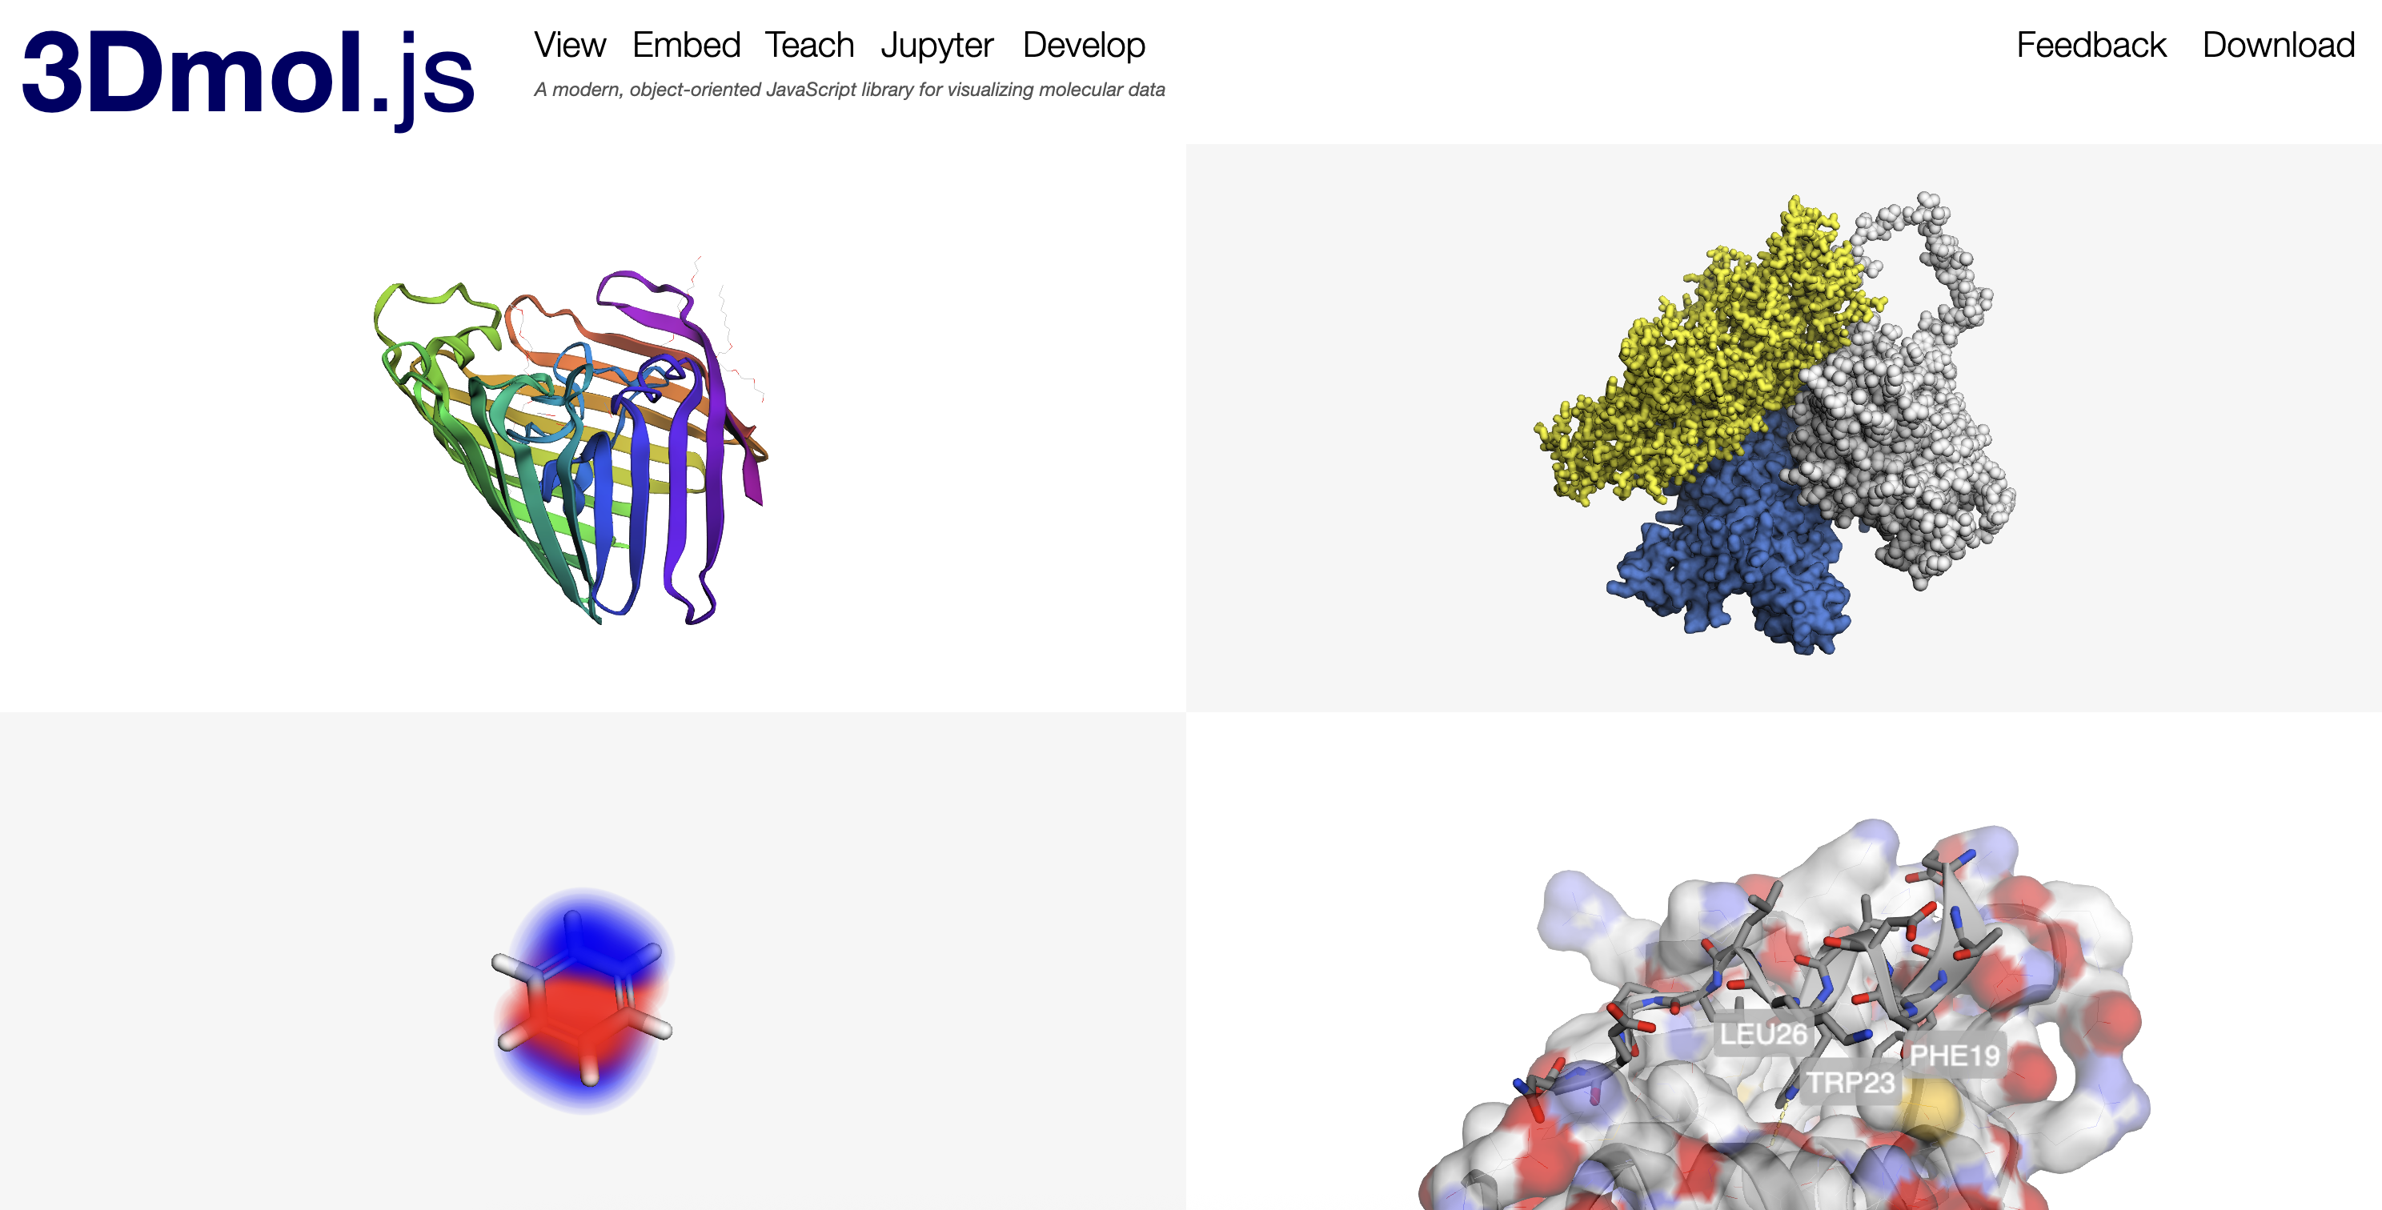
3Dmol.js
https://3dmol.csb.pitt.edu/

Slide 44
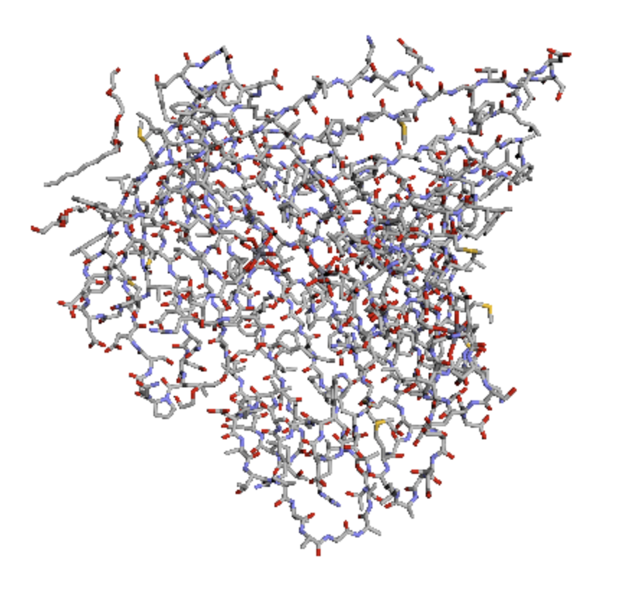
Exemplo (carregamento via HTML)
<script src="http://3Dmol.csb.pitt.edu/build/3Dmol-min.js"></script>
<div
style="height: 400px; width: 400px; position: relative;"
class='viewer_3Dmoljs’
data-pdb='2POR’
data-backgroundcolor='0xffffff’
data-style='stick’
></div>

Slide 45
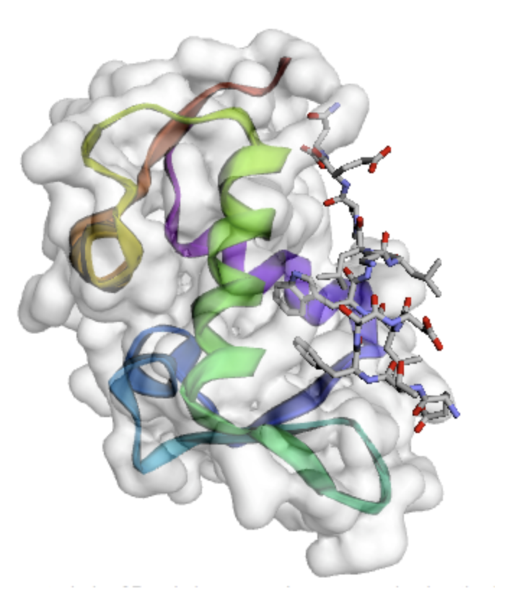
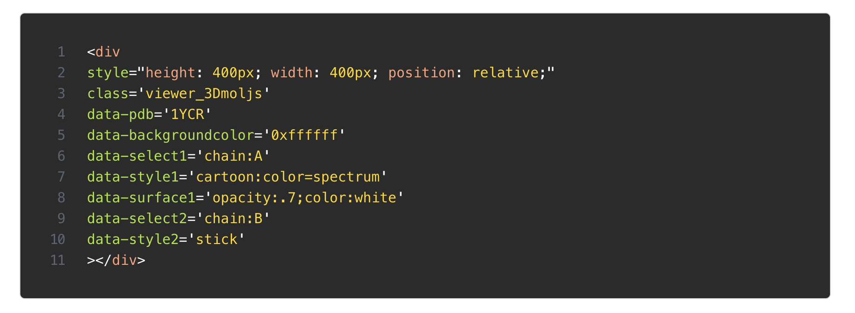
Múltiplas cadeias

Slide 46
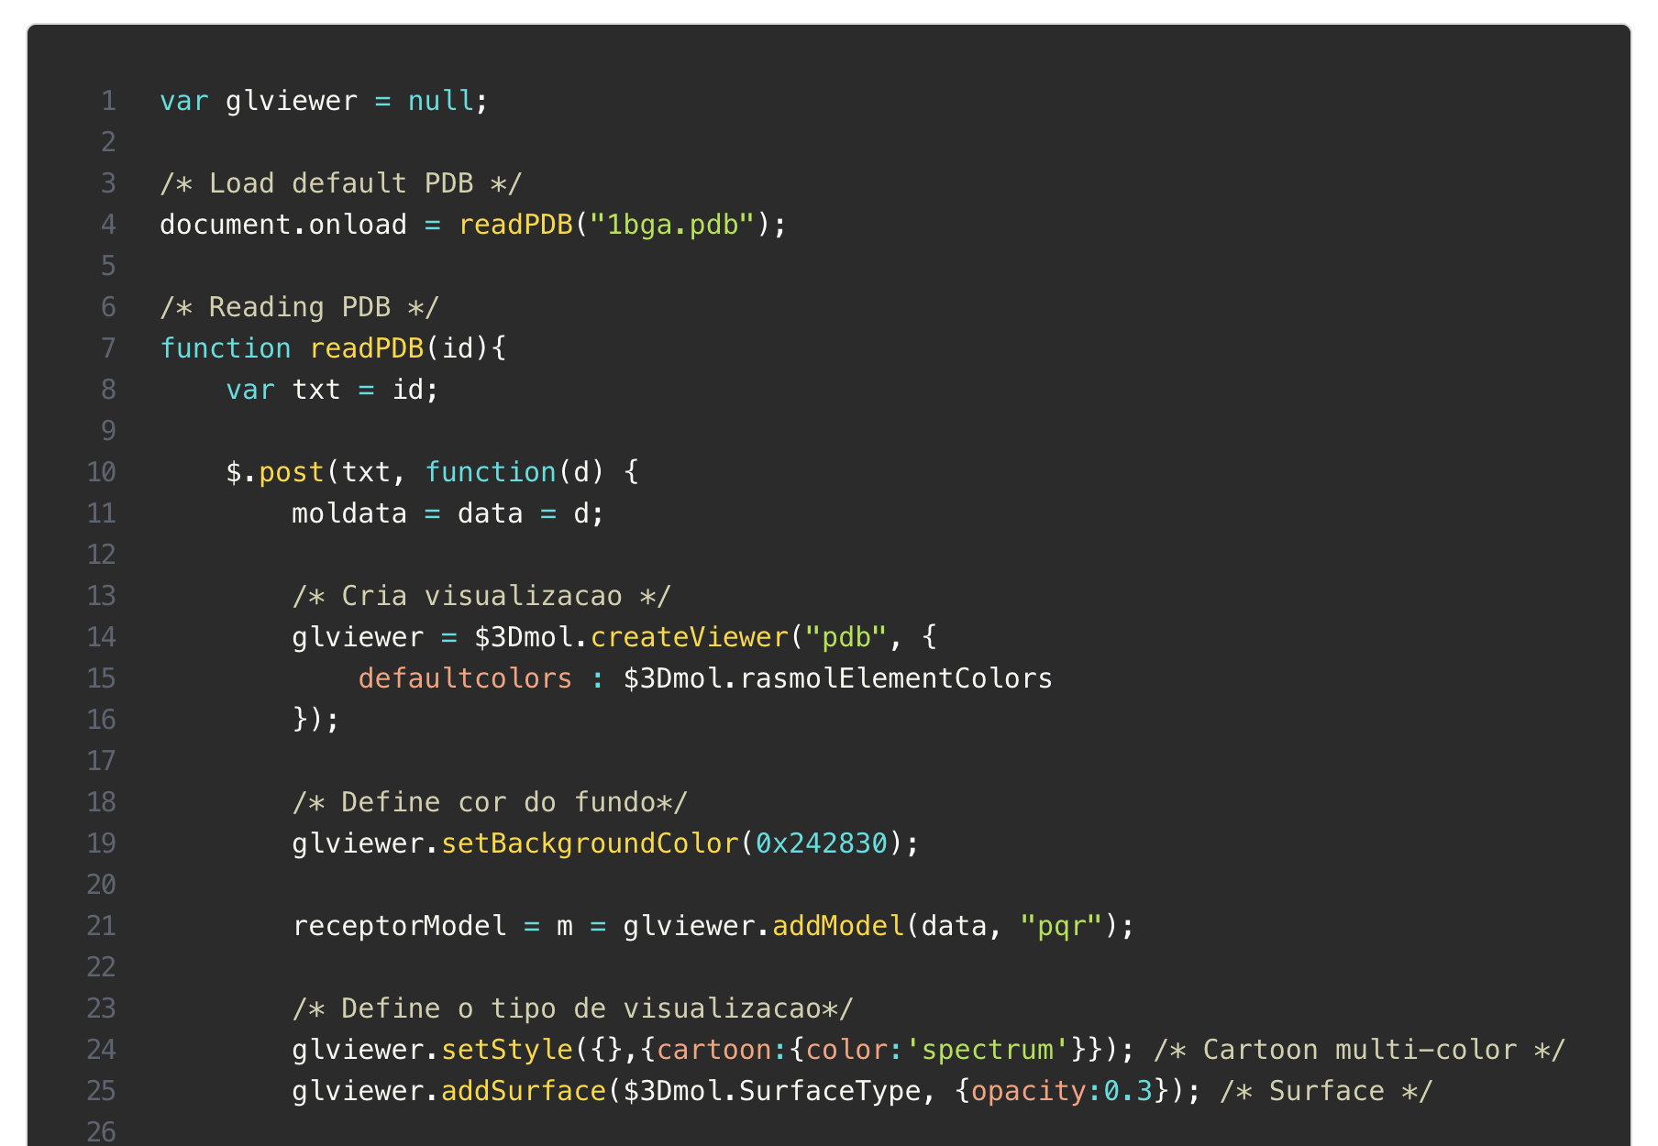
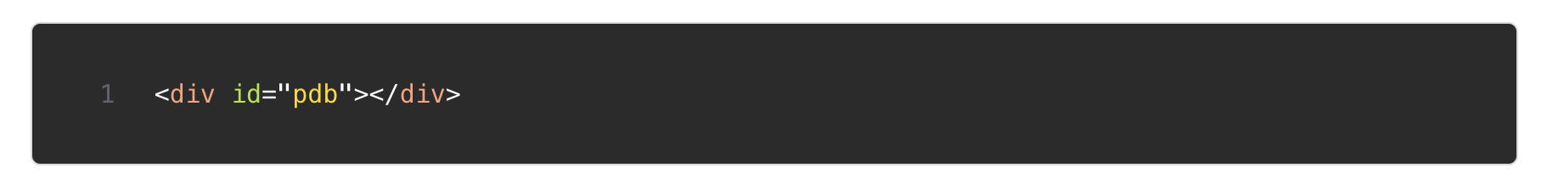


Exemplo (JavaScript)
No HTML
var glviewer = null; /* Load default PDB */ document.onload = readPDB("1bga.pdb"); /* Reading PDB */ function readPDB(id){ var txt = id; $.post(txt, function(d) { moldata = data = d; /* Cria visualizacao */
glviewer = $3Dmol.createViewer("pdb", { defaultcolors : $3Dmol.rasmolElementColors }); /* Define cor do fundo*/ glviewer.setBackgroundColor(0x242830); receptorModel = m = glviewer.addModel(data, "pqr");
/* Define o tipo de visualizacao*/ glviewer.setStyle({},{cartoon:{color:'spectrum'}}); /* Cartoon multi-color */ glviewer.addSurface($3Dmol.SurfaceType, {opacity:0.3}); /* Surface */ /* Define os nomes do atomos*/
atoms = m.selectedAtoms({}); for ( var i in atoms) { var atom = atoms[i]; atom.clickable = true; atom.callback = atomcallback; } glviewer.mapAtomProperties($3Dmol.applyPartialCharges); glviewer.zoomTo(); glviewer.render(); }); }
Notes:
var glviewer = null; /* Load default PDB */ document.onload = readPDB("1bga.pdb"); /* Reading PDB */ function readPDB(id){ var txt = id; $.post(txt, function(d) { moldata = data = d; /* Cria visualizacao */ glviewer = $3Dmol.createViewer("pdb", { defaultcolors : $3Dmol.rasmolElementColors }); /* Define cor do fundo*/ glviewer.setBackgroundColor(0x242830); receptorModel = m = glviewer.addModel(data, "pqr"); /* Define o tipo de visualizacao*/ glviewer.setStyle({},{cartoon:{color:'spectrum'}}); /* Cartoon multi-color */ glviewer.addSurface($3Dmol.SurfaceType, {opacity:0.3}); /* Surface */ /* Define os nomes do atomos*/ atoms = m.selectedAtoms({}); for ( var i in atoms) { var atom = atoms[i]; atom.clickable = true; atom.callback = atomcallback; } glviewer.mapAtomProperties($3Dmol.applyPartialCharges); glviewer.zoomTo(); glviewer.render(); }); }

Slide 47
Exercício
Crie uma página que exiba o PDB: 1k0p
Exiba a estrutura como:
Cartoon
Sticks
Lines
Surface

Slide 48


then() é um método assíncrono
const texto = fetch('https://jsonplaceholder.typicode.com/posts') .then(resposta => resposta.text())
texto.then(dados=>{ console.log(dados) })

Slide 49


Exemplo
https://rest.uniprot.org/uniprotkb/P10635.fasta
<script>
// url de entrada
const url = "https://rest.uniprot.org/uniprotkb/P10635.fasta";
// requisição dos dados
const requisicao = fetch(url).then(resposta => resposta.text());
// define o local que o dado será gravado
const local = document.querySelector("#dados");
// grava o dado no documento
requisicao.then(dados =>
local.textContent = dados
</script>

Slide 50
Exercício
Construa um script que faça uma requisição a API do UniProt e exiba os dados formatados na tela
Para cada sequência exiba o fullname e o campo sequence
https://rest.uniprot.org/uniprotkb/search?query=myoglobin&format=json&size=10

Slide 51



Formatando sequências FASTA
<script>
// código completo para copiar
const le_fasta = fasta => {
return fasta.trim().split(/^>/m).filter(Boolean).reduce((acc, entry) => {
const [header, ...seqLines] = entry.trim().split(/\r?\n/);
acc[header] = seqLines.join('<br>');
return acc;
}, {});
}
// url de entrada
const url = "https://rest.uniprot.org/uniprotkb/P10635.fasta";
// requisição dos dados
const requisicao = fetch(url).then(resposta => resposta.text());
// define o local que o dado será gravado
const local = document.querySelector("#dados");
// grava o dado no documento
requisicao.then(dados => {
// local.textContent = dados
let json = le_fasta(dados)
console.log(json)
for (const chave in json) {
local.innerHTML = `
<div class="accordion" id="accordionExample">
<div class="accordion-item">
<h2 class="accordion-header">
<button class="accordion-button" type="button" data-bs-toggle="collapse" data-bs-target="#collapseOne" aria-expanded="true" aria-controls="collapseOne">
${chave}
</button>
</h2>
<div id="collapseOne" class="accordion-collapse collapse show" data-bs-parent="#accordionExample">
<div class="accordion-body" style="white-space: pre-wrap; max-width: 500px">
${json[chave]}
</div>
</div>
</div>
</div>`;
}
}); </script>

Slide 52


Exibindo com Bootstrap

Slide 53

Node.js
JavaScript é executado diretamente no navegador
Node.js permite a execução no servidor
https://nodejs.org

Slide 54


Frameworks: Next.js
https://diegomariano.com/next-js/
Exemplo de aplicação Next.js

Slide 55
Próxima aula
Instalar o XAMPP
Opcional: PHP + Composer

